Slide 1
Государственное бюджетное дошкольное образовательное учреждение детский сад №14 компенсирующего вида Василеостровского района Санкт- Петербурга
Ознакомление дошкольников старшего возраста с устаревшими словами на примере фразеологизма «НЕСОЛОНО ХЛЕБАВШИ»
Подготовили воспитатели: Алиева Елена Александровна, Ушакова Надежда Владимировна.

Slide 2
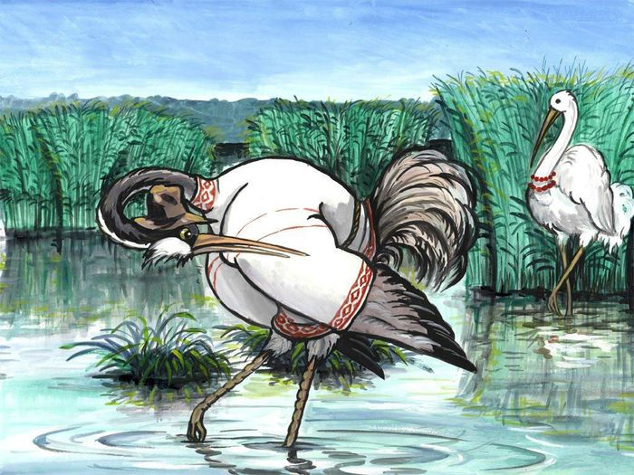
Ознакомление дошкольников старшего возраста с устаревшими словами в детских сказках, на примере фразеологизма «НЕСОЛОНО ХЛЕБАВШИ»
Фразеологизм НЕСОЛОНО ХЛЕБАВШИ можно встретить в сказках «Лиса и Журавль», «Лиса и Котофей Иванович», «Журавль И цапля», «Лиса и Петух» Алексея Толстого.
Сказка Алексея Толстого «ЖУРАВЛЬ И ЦАПЛЯ»
– Нет, журавль, не пойду за тебя замуж: у тебя ноги долги, платье коротко, сам худо летаешь, и кормить-то тебе меня нечем! Ступай прочь, долговязый! Пошел журавль домой несолоно хлебавши.
НЕСОЛОНО ХЛЕБАВШИ означает - не получить того, на что рассчитывал.
Обманувшись в своих расчётах, ожиданиях; не добившись желаемого; в полном разочаровании. (Фразеологический словарь Фёдорова)
В связи с дороговизной соли на Руси пищу, как правило, солили непосредственно перед едой. Нежеланный и незваный гость получал соли меньше других и уходил несолоно хлебавши.

Slide 3
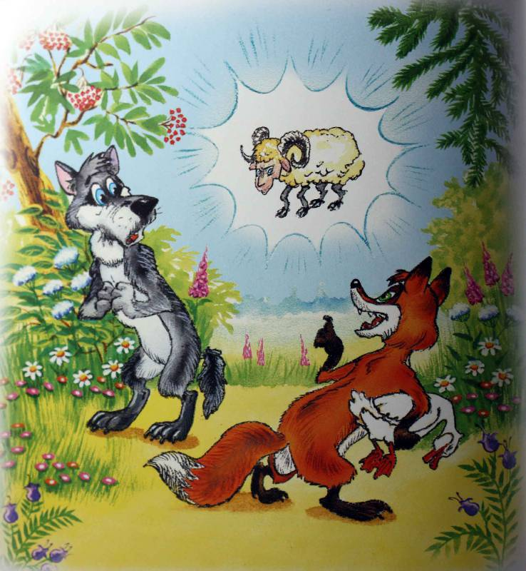
Сказка «Лиса и Котофей Иванович»
И вот однажды побежала лиса на охоту и поймала на озере утку. На радостях понесла она эту утку Котофей Иванычу. А когда бежала, то по пути ей встретился волк.
И говорит он: — Стой, лиса! Отдай мне утку! А лиса говорит: — Нет, не отдам! — Коли не отдашь, я отберу силой! А лиса говорит: — А я скажу Котофей Иванычу, если отберешь! — Это что еще за Котофей Иваныч?— спрашивает волк.
А лиса ему отвечает: — А разве вы не слыхали и не видали, что у нас есть начальник? Он прислан для нас, зверей, из сибирских лесов, чтобы у нас был порядочек. А я, лиса, Котофей Иваныча теперь жена! Отвечает волк: — Ах, лисонька, я этого и не слыхивал, извиняюсь! И пошел несолоно хлебавши.

Slide 4
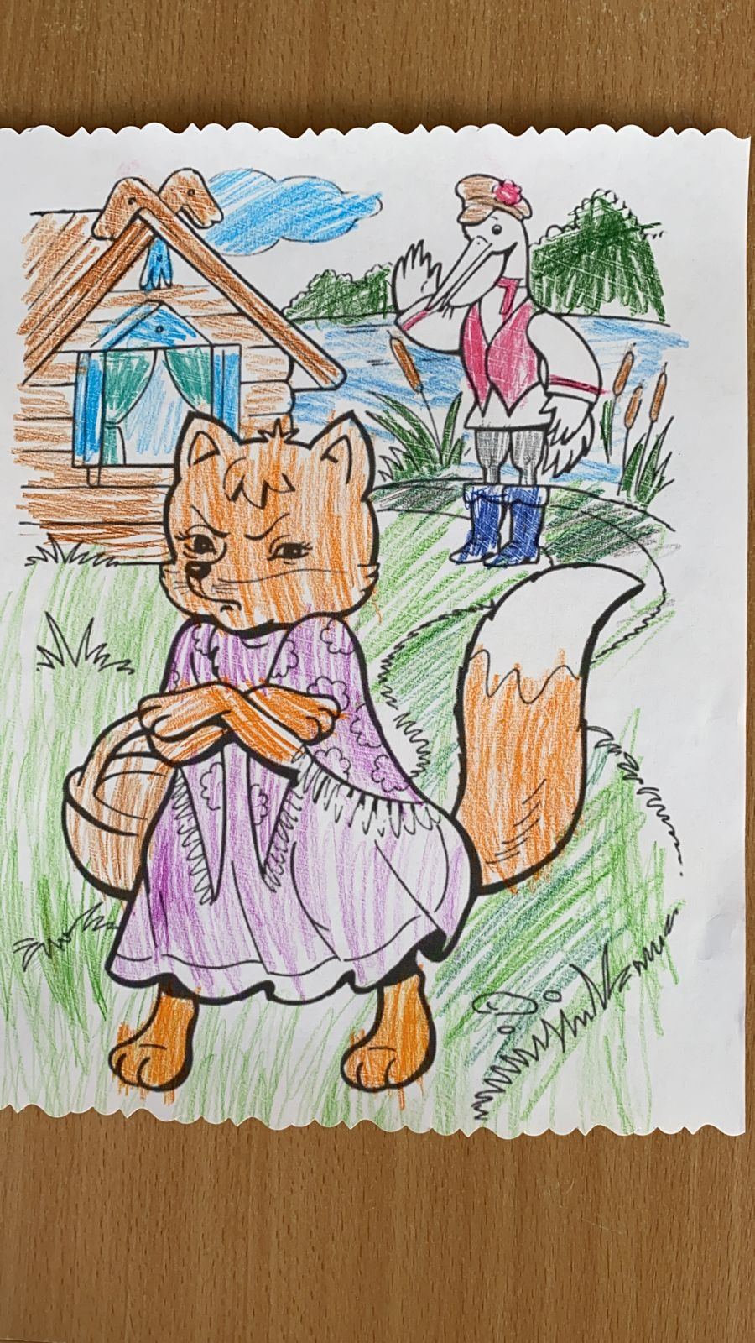
Сказка «ЛИСА И ЖУРАВЛЬ»
Лиса начала вертеться вокруг кувшина. И так зайдет, и этак, и лизнет его, и понюхает-то — никак достать не может: не лезет голова в кувшин. А журавль клюет себе да клюет, пока все не съел. — Ну, не обессудь, кума! Больше нечем угощать. Взяла лису досада. Думала, что наестся на целую неделю, а домой пошла — несолоно хлебала. Как аукнулось, так и откликнулось. С тех пор и дружба у лисы с журавлем врозь.

